Slide 1

汇编语言程序设计
主讲老师：张声传
单位：信息学院人工智能系
E-mail：zsc_2016@xmu.edu.cn

Slide 2
总结+习题
第0章：前言
第1章：基础知识
第2章：80x86计算机组织
第3章：80x86的指令系统和寻址方式
第4章：汇编语言程序格式
第5章：循环与分支程序设计
第6章：子程序结构
第7章：高级汇编语言技术
第8章：输入输出程序设计
第9章：BIOS和DOS中断

Slide 3
0. 前言
前言
  平时成绩占10%
    作业情况、课堂练习
    考勤：旷课、迟到、请假
  期中成绩占10%
    大作业等形式
  上机情况占30%
    以实验课成绩为准
  期末考试占50%
    闭卷考

Slide 4
1. 基础知识
基础知识
  机器语言、汇编语言、高级程序语言特性比较
  进位记数制与不同基数的数之间的转换
    二进制、十六进制、十进制间的相互转换
  二进制数和十六进制数运算
    二进制间的加减运算、十六进制间的加减运算
  计算机中数和字符的表示
    数的补码表示、常用数字字母的ASCII码
  几种基本的逻辑运算
    与、或、非、异或的运算

Slide 5
1. 基础知识
汇编语言是一种用于电子计算机、微处理器、微控制器，或其他可编程器件的低级语言。
最快最有效的计算机语言，能够直接控制硬件的唯一语言。
现在汇编语言已不像其他大多数的程序设计语言一样被广泛用于程序设计，在今天的实际应用中，它通常被应用在底层硬件操作和高要求的程序优化的场合。驱动程序、嵌入式操作系统和实时运行程序都会需要汇编语言。
汇编语言通过汇编程序转换成可执行的机器代码。

Slide 6
1. 基础知识
十六进制数和二进制、十进制数之间的转换
  十六进制数和二进制间的转换
  十六进制转换为十进制数
2 | 0000 | 0001 | 0010 | 0011 | 0100 | 0101 | 0110 | 0111
16 | 0 | 1 | 2 | 3 | 4 | 5 | 6 | 7
2 | 1000 | 1001 | 1010 | 1011 | 1100 | 1101 | 1110 | 1111
16 | 8 | 9 | A | B | C | D | E | F
A(n)*r^(n) + A(n-1)*r^(n-1) + … + A(0)*r(0) + B(-1) )*r(-1)+ B(-2) *r(-2)+ … +B(-m)*r(-m)

Slide 7
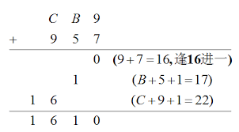
1. 基础知识
十六进制数运算
  四则运算
    加法（举例）

Slide 8
1. 基础知识
数的补码表示
  补码表示法中正数采用符号-绝对值表示
    [+1]=0 000 0001， [+127]=0 111 1111
  负数的补码表示法
    先写出与该负数相对应正数的补码表示，然后将其按位求反，最后在末位加1
求-46D的补码表示
+46D的补码表示为 0010 1110 容易出错 与46H不同
按位求反后为 1101 0001
末位加1后得 1101 0010
用十六进制数表示为 D 2
即[-46] = D2H

Slide 9
1. 基础知识
字符表示法
  80x86机采用目前最常用的美国信息交互标准代码ASCII来表示。这种代码用一个字节来表示一个字符，其中低7位为字符的ASCII值，最高位一般用作校验位。
十六进制 | 图形
31 | 1
32 | 2
33 | 3
34 | 4
61 | a
62 | b
63 | c
41 | A
42 | B

Slide 10
1. 基础知识
“与”运算（AND）
  当且仅当其两个变量的真值都为真时，其结果为真。
“或”运算（OR）
  当且仅当其两个变量的真值都为假时，其结果为假
“非”运算（NOT）
  它的运算结果是将运算元的真值取反
“异或”运算（XOR）
  与一般的逻辑或不同，当两两数值相同为否，而数值不同时为真。

Slide 11
2. 80x86计算机组织
80x86计算机组织
  80x86微处理器
  基于微处理器的计算机系统构成
  中央处理机
    通用寄存器AX、BX、CX、DX、SP、BP、DI、SI
    专用寄存器IP、SP、FLAGS
    条件码OF、SF、ZF、CF、AF、PF、DF、TF、IF
    段寄存器CS、DS、SS、ES
  存储器
    逻辑地址、物理地址

Slide 12
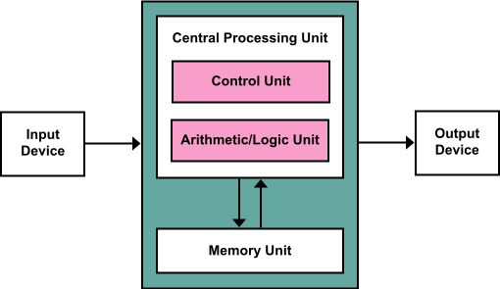
2. 80x86计算机组织
冯·诺伊曼结构
  采用存储程序原理
  数据以二进制编码

Slide 13
2. 80x86计算机组织
通用寄存器
  数据寄存器：用来存放计算过程中的操作数、结果或其他信息
    AX (accumulator)：累加器，算术运算的主要寄存器
    BX（base）：在计算存储器地址时，被用作基址寄存器
    CX（count）：常用来保存计数值
    DX（data）：数据寄存器
  指针或变址寄存器：在存储器寻址时，提供偏移地址
    SP（stack pointer）：堆栈指针寄存器
    BP（base pointer）：基址指针寄存器
    SI（source index）：源变址寄存器，自动增减的功能
    DI（destination index）：目的变址寄存器，自动增减的功能

Slide 14
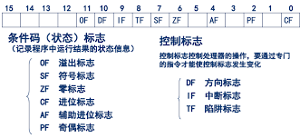
2. 80x86计算机组织
专用寄存器
  IP（instruction pointer）：指令指针寄存器，用来存放代码段中的偏移地址，计算机用IP寄存器控制指令序列执行流程
  FLAGS为标志寄存器，又称程序状态寄存器（PSW）
Notes:
AF：看低四位是否有进位
PF：偶数个1为1，奇数个1为0

Slide 15
2. 80x86计算机组织
段寄存器
  专用于存储器寻址，用来直接或者间接地存放段地址
    CS（code segment）：代码段
    DS（data segment）：数据段
    SS（stack segment）：堆栈段
    ES（extra segment）：附加段

Slide 16
2. 80x86计算机组织
存储单元的地址和内容
  在存储器里以字节为单位存储信息。每一个字节单元给以一个唯一的存储器地址，称为物理地址。地址从0开始，每次加1。地址为无符号整数，书写格式为十六进制数。
    8086地址总线为20位：地址范围00000H-FFFFFH；
    80286地址总线为24位：地址范围000000H-FFFFFFH；
    80386地址总线为32位：地址范围00000000H-FFFFFFFFH；
Notes:
ZSC：一定会考一道画图的题。

Slide 17
2. 80x86计算机组织
存储单元的地址和内容
  一个存储单元中存放的信息称为该存储单元的内容
  从右图可以看出，4号字节单元中存放的信息是78H
    (0004) = 78H
  一个字存入存储器要占用两个相继的字节，低位字节存入低地址，高位字节存入高地址。这样两个字节单元就构成了一个字，字单元的地址采用它的低地址来表示。4号字单元的内容为5678H
    (0004) = 5678H
  双字单元，低位字存入低地址，高位字存入高地址，双字单元的地址由最低字节地址表示，4号双字单元的内容为12345678H
    (0004) = 12345678H
  同一个地址代表不同的含义，根据使用情况确定
字节
 | 0000H
 | 0001H
 | 0002H
 | 0003H
78H | 0004H
56H | 0005H
34H | 0006H
12H | 0007H
…… | ……
1EH | 5678H
2FH | 5679H
 | ……

Slide 18
2. 80x86计算机组织
实模式存储器寻址
  实模式下允许的最大寻址空间为1MB。20位地址宽度
    用16位字长提供20位地址宽度
    存储器地址分段的方法
  机器规定：从0地址开始，每16个字节为一小段
    00000,00001,00002，…，0000E，0000F；
    00010,00011,00012，…，0001E，0001F；
  在1MB的地址空间中，共有64K个小段首地址，如右图
  在1MB的地址空间中，每一个存储单元都有一个唯一的20位地址，称为该存储单元的物理地址。
    20位物理地址=16位段地址*16+16位偏移地址
    段地址（段基地址）必须是小段的首地址
    物理地址唯一却可由不同段地址和偏移地址组成
00000H
00010H
00020H
……
……
41230H
41240H
……
……
FFFE0H
FFFF0H

Slide 19
2. 80x86计算机组织
保护模式存储器寻址
  保护模式的功能
    80286提供16MB地址空间，80386提供4GB地址空间，如何寻址
    支持多任务处理
    虚拟存储器
  实模式逻辑地址（段地址：偏移地址），机器自动计算物理地址
  保护模式逻辑地址（选择器：偏移地址），机器自动计算物理地址
  保护模式下偏移地址为32位长，最大段长从64KB扩大到4GB。
  描述符由基地址、界限、访问权组成。
    基地址：指定段的起始地址
    界限：指定该段的长度
    访问权：说明该段在系统中的功能
  系统根据选择器，找到对应的描述符，从而求出存储单元所在的段

Slide 20
3. 80x86的指令系统和寻址方式
有效地址= 基址+（变址 x 比例因子）+位移量
  位移量：存放在指令中的一个8位或16位的数（地址）
  基址（base）：存放在基址寄存器中的内容，通常用来指向数据段（DS）中数组或字符串的首地址
  变址（index）：存放在变址寄存器中的内容，通常用来访问数组或字符串中的某个数据
  比例因子：386及其后继机型中的术语，值为1、2、4、8，通常用变址乘以比例因子来访问元素长度为2,4,8字节的数组
  比例因子是固定值，其他三个成分可正可负，保证有效地址灵活
Notes:
ZSC：比例因子在80386及之后才有，可以出选择题

Slide 21
3. 80x86的指令系统和寻址方式
有效地址成分的组成规定
  选择寻址方式所对应的寄存器时，必须符合下表
四种成分 | 16位寻址 | 32位寻址
位移量 | 0，8，16位 | 0，8，32位
基址寄存器 | BX，BP | 任何32位通用寄存器
变址寄存器 | SI，DI | 除ESP以外的32位通用寄存器
比例因子 | 无 | 1、2、4、8

Slide 22
3. 80x86的指令系统和寻址方式
默认段选择规则
  各种访存类型下所对应的段的默认选择，必须符合下表
  允许使用段跨越前缀改变系统所指定的默认段
访存类型 | 所用段及段寄存器 | 缺省选择规则
指令 | 代码段、CS寄存器 | 用于取指
堆栈 | 堆栈段、SS寄存器 | 所有的堆栈的进栈和出栈，任何用ESP或EBP作为基址寄存器的访存
局部数据 | 数据段、DS寄存器 | 除相对于堆栈以及串处理指令的目的串以外的所有数据访问
目的串 | 附加数据段、ES寄存器 | 串处理指令的目的串

Slide 23
3. 80x86的指令系统和寻址方式
默认段选择规则
  以下三种情况下，不允许使用段跨越前缀
    串处理指令的目的串必须用ES段
    PUSH指令的目的和POP指令的源必须用SS段
    指令必须存放在CS段中

Slide 24
3. 80x86的指令系统和寻址方式
  80x86的寻址方式(与数据有关的寻址方式)
    立即寻址方式 ← mov ax, 0001H 使用立即数
    寄存器寻址方式 ← mov ax, bx 使用寄存器
    直接寻址方式 ← mov ax, ds:[00FFH] 指定段内容
    寄存器间接寻址方式 ← mov ax,[bx] 用寄存器指定
    寄存器相对寻址方式 ← mov ax, [bx+1] 寄存器和数
    基址变址寻址方式 ← mov ax,[bx+si]
    相对基址变址寻址方式 ← mov ax, adrs[bx+si]
    （这种也是mov ax, [bx+si+1]）
    比例变址寻址方式 ← mov ax, [esi*2]
    基址比例变址寻址方式 ← mov eax, [ebx][esi*2]
    相对基址比例变址寻址方式 ← mov array[ebx][esi*2]

Slide 25
3. 80x86的指令系统和寻址方式
80x86的指令系统和寻址方式
  80x86的寻址方式(与转移地址有关的寻址方式)
    段内直接寻址
      JMP Label; Label的偏移量编入机器指令中
    段内间接寻址
      JMP EBX ；EBX寄存器的值送EIP寄存器
      JMP DWORD PTR [EBX]; 从EBX寄存器指向的存储器单元拷贝数据到EIP
      可使用除立即数寻址以外任意数据寻址方式
    段间直接寻址
      JMP FAR PTR Label; Label的段、偏移地址编入机器指令中
    段间间接寻址
      JMP DWORD PTR [ADDR]; 内存中连续两个字数据给IP和CS
      可使用除立即数寻址和寄存器寻址以外任意数据寻址方式

Slide 26
3. 80x86的指令系统和寻址方式
80x86的指令系统和寻址方式
  80x86的指令系统
    通用数据传送
      MOV、MOVSX、MOVZX、XCHG
      PUSH、POP (能画出堆栈及SP的变化示意图)
    累加器（AX/AL）专用数据传送
      IN、OUT、XLAT
    地址传送 LEA（用法及跟伪指令offset的关系）
    标志寄存器传送
      LAHF、SAHF、PUSHF/PUSHFD、POPF/POPFD
    类型转换
      CBW、CWD/CWDE、CDQ
Notes:
OFFSET只能取得用数据定义伪指令定义的变量的有效地址,不能取得一般操作数的有效地址(摘自80x86汇编语言程序设计教程)
MOV BX,OFFSET [BX+200]这句是错误的 应该用LEA BX,[BX+200]
lea 是机器指令，offset 是伪指令。
LEA BX, BUFFER ;在实际执行时才会将变量buffer的地址放入bx
MOV BX, OFFSET BUFFER ;在编译时就已经计算出buffer的地址为4300(假设)，然后将上句替换为: mov bx,4300

Slide 27
3. 80x86的指令系统和寻址方式
MOV(move)传送指令
  格式为：MOV DST,SRC
  执行操作：(DST)<-- (SRC)
  其中DST表示目的操作数，SRC表示源操作数
  MOV指令不影响标志位
    MOV mem/reg1,mem/reg2 必须有一个寄存器，不适用段寄存器
    MOV reg,data data表示立即数
    MOV ac,mem ac表示累加器
    MOV mem,ac
    MOV segreg,mem/reg segreg表示除了CS外的段寄存器
    MOV mem/reg,segreg reg只用存储器寻址方式不用寄存器方式
    MOV mem/reg,data reg只用存储器寻址方式而不用寄存器方式

Slide 28
3. 80x86的指令系统和寻址方式
MOV(move)传送指令
  格式为：MOV DST,SRC
  执行操作：(DST)<-- (SRC)
例2-3 MOV AX，DS:[00404000h]
  执行后：（AX）=0FF20H。
存储器
66
A1
00
代码段
40
AX
40
00
～ ～
FF 20
404000h：
～ ～
20
FF
404003h：
00
数据段
00
…
图2－4 MOV AX，DS：[00404000H]的执行情况

Slide 29
3. 80x86的指令系统和寻址方式
MOVSX(move with sign-extend)带符号扩展传送
  格式为：MOVSX DST,SRC
  执行操作：(DST)<-- 符号扩展(SRC)
  其中源操作数的长度比目的操作数的短
  MOVSX指令不影响标志位
    MOVSX reg1,reg2
    MOVSX reg,mem
    源操作数为8位或16位的寄存器或存储单元内容，目的操作数必须为16位或32位寄存器

Slide 30
3. 80x86的指令系统和寻址方式
MOVZX(move with zero-extend)带零扩展传送
  格式为：MOVZX DST,SRC
  执行操作：(DST)<-- 零扩展(SRC)
  其中源操作数的长度比目的操作数的短
  MOVZX指令不影响标志位
    MOVZX reg1,reg2
    MOVZX reg,mem
    源操作数为8位或16位的寄存器或存储单元内容，目的操作数必须为16位或32位寄存器

Slide 31
3. 80x86的指令系统和寻址方式
PUSH(push onto the stack)进栈
  格式为：PUSH SRC
  执行操作：(SP)<--(SP)-2; ((SP)+1,(SP)) <-- (SRC)
  (ESP)<-- (ESP)-4;
  ((ESP)+3,(ESP)+2,(ESP)+1,(ESP)) <-- (SRC)
  PUSH只能作字或双字操作
  PUSH可使用所有的寻址方式
    PUSH reg； 例如：PUSH AX
    PUSH mem； 例如：PUSH [EAX]
    PUSH data； 例如：PUSH 12H
    PUSH segreg

Slide 32
3. 80x86的指令系统和寻址方式
POP(pop from the stack)出栈
  格式为：POP DST
  执行操作：(DST)<--((SP)+1,(SP));(SP)<--(SP)+2
  (DST)<--((ESP)+3,(ESP)+2,(ESP)+1,(ESP))
  (ESP)<-- (ESP)+4;
  POP只能作字或双字操作
  POP不允许使用立即数寻址方式，不允许使用CS
  PUSH和POP均不影响标志位
    POP reg；例如：POP AX
    POP mem
    POP segreg

Slide 33
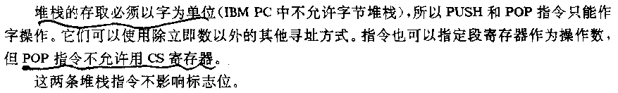
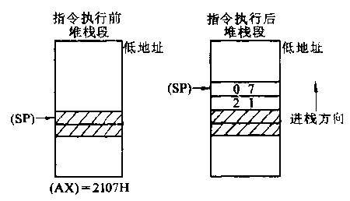
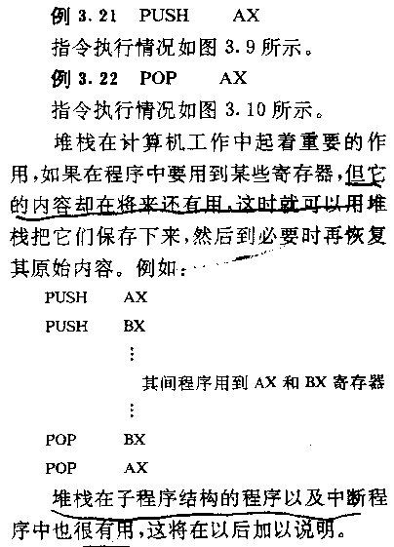
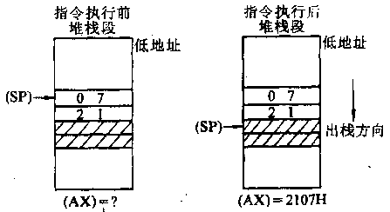
3. 80x86的指令系统和寻址方式

Slide 34
3. 80x86的指令系统和寻址方式
LEA(load effective address)有效地址送寄存器
  格式为：LEA REG,SRC
  执行操作：(REG)<-- SRC
  指令把源操作数的有效地址送到指定的寄存器中
  指令不影响标志位
  目标操作数不能使用段寄存器，源操作数可使用除立即数和寄存器外的任一种存储器寻址方式
  注意：存储器寻址方式先得到地址在得到内容，该指令只需要地址，不需要内容
    LEA BX,[BX+SI+0F62H]
    LEA BX,LIST 功能和下一条一样
    MOV BX,OFFSET LIST 速度快但OFFSET范围有限
Notes:
ZSC：考过写一条与LEA等效的指令。

Slide 35
3. 80x86的指令系统和寻址方式
80x86的指令系统和寻址方式
  80x86的指令系统
    算术指令
      ADD、ADC、INC
      SUB、SBB、DEC、NEG、CMP
      MUL、IMUL、DIV、IDIV
    逻辑指令
      运算：AND、OR、NOT、XOR、TEST
      测试置位：BT、BTS、BTR、BTC
      位扫描：BSF、BSR
      移位：SHL、SAL、SHR、SAR、ROL、ROR、RCL、RCR、SHLD、SHRD

Slide 36
3. 80x86的指令系统和寻址方式
ADD(add) 加法
  格式为：ADD DST,SRC
  执行操作：(DST)<--(SRC)+(DST)
  可作字或字节运算
  影响条件标志位：CF\ZF\SF\OF
  CF表示无符号数相加时的溢出情况
  OF表示有符号数相加时的溢出情况
    ADD DX，0F0F0H；如果(DX)=4652H，CF=1,OF=0
    ADD AX,CX 目的操作数放在DX:AX中 溢出无意义
    ADC DX,BX 源操作数放在BX:CX中 溢出决定结果

Slide 37
3. 80x86的指令系统和寻址方式
十进制调整指令
  二-十进制（binary code decimal, BCD）是一种用二进制编码的十进制数。它是用4位二进制数表示一个十进制数码的，由于这4位二进制数的权为8421，所以BCD码又称8421码。压缩的BCD码用4位二进制数表示一个十进制数位，整个十进制数形成为一个顺序的以4位为一组的数串。

Slide 38
3. 80x86的指令系统和寻址方式
逻辑运算指令
  AND(and) 逻辑与
    格式为：AND DST,SRC
    执行操作：(DST)<-- (DST)and(SRC)
  OR(or) 逻辑或
    格式为：OR DST,SRC
    执行操作：(DST)<-- (DST)or(SRC)
  NOT(not) 逻辑非
    格式为：NOT OPR
    执行操作：(OPR)<-- (~OPR)
  XOR(exclusive or) 异或
    格式为：XOR DST,SRC
    执行操作：(DST)<-- (DST)xor(SRC)

Slide 39
3. 80x86的指令系统和寻址方式
逻辑运算指令
  TEST(test) 测试
    格式为：TEST DST,SRC
    执行操作：(DST)and(SRC)
    两个操作数相与的结果，不保存结果，只根据其特征置条件码
  注意事项：
    NOT不允许使用立即数
    其他四条指令源操作数可以是立即数
    在没有立即数的情况下，至少一个操作数必须存放在寄存器中
    NOT指令不影响标志位
    其他四条指令使CF\OF位为0，AF无定义，SF\ZF\PF看运算结果
    这些指令可屏蔽、设置或测试某些位

Slide 40
3. 80x86的指令系统和寻址方式
移位指令
  SHL(shift logical left) 逻辑左移
    格式为：SHL OPR,CNT；用来无符号数的乘以2
  SAL(shift arithmetic left) 算术左移
    格式为：SAL OPR,CNT；用来带符号数的乘以2
  SHR(shift logical right) 逻辑右移
    格式为：SHR OPR,CNT；用来无符号数的除以2
  SAR(shift arithmetic right) 算术右移
    格式为：SAR OPR,CNT；用来带符号数的除以2
  注意事项：
    OPR可用除立即数以外的任何寻址方式，8086中CNT可为1或者CL，其中CL存放移位次数，其他机型，可用CNT或者CL，CNT可为1或者8位立即数，影响SF\ZF\PF位，AF为无定义

Slide 41
3. 80x86的指令系统和寻址方式
80x86的指令系统和寻址方式
  80x86的指令系统
    串处理
      MOVS、CMPS、SCAS、LODS、STOS、INS、OUTS
      前缀：REP、REPE/REPZ、REPNE/REPNZ
    控制转移
      JMP、JCC系列指令
      LOOP、LOOPZ/LOOPE、LOOPNZ/LOOPNE
      CALL、RET
      INT、INTO、IRET
    处理器控制
      CLC、CMC、STC、CLD、STD、CLI、STI

Slide 42
3. 80x86的指令系统和寻址方式
与REP相配合工作的MOVS/LODS/STOS/INS/OUTS指令；
  REP重复串操作直到计数寄存器的内容为0为止
    格式为：REP string primitive
    其中string primitive可为MOVS / LODS / STOS / INS / OUTS 指令
    执行的操作：
      1）如果计数寄存器为0，则退出REP，否则往下执行
      2）计数寄存器减1
      3）执行其后的串指令
      4）重复1）-3）
  地址长度为16时，用CX，地址长度为32时，用ECX

Slide 43
3. 80x86的指令系统和寻址方式
与REPE/REPZ和REPNE/REPNZ相配合工作的CMPS/SCAS指令；
  REPE/REPZ 当相等/为零时重复串操作
    格式为：REPE/REPZ string primitive
    其中string primitive可为CMPS/SCAS指令
    执行的操作：
      1）如果计数寄存器为0或ZF=0则退出，否则往下执行
      2）计数寄存器减1
      3）执行其后的串指令
      4）重复1）-3）
  REPE和REPZ操作完全相同，与REP相比，除了考虑计数寄存器内容，还要考虑标志位ZF
  REPNE/REPNZ 当不相等/不为零时重复串操作（同上）

Slide 44
4. 汇编语言程序格式
汇编语言程序格式
  汇编程序功能
  伪操作
    NAME/TITLE、END
    数据定义：DB/DW/DD、DUP、PTR、LABEL
    表达式：EQU
    地址计数与对准：$、ORG、EVEN、ALIGN
  汇编语言程序格式
    [name] operation operand [;comment]
    名字项命名规则、三种属性(段、偏移、类型)
    操作数项可以是常数、寄存器、标号、变量或表达式

Slide 45
4. 汇编语言程序格式
汇编语言程序格式
  汇编程序功能
  伪操作
  汇编语言程序格式
    表达式相关操作符
      算术操作：+，-，*，/和MOD
      逻辑与移位：AND，OR，XOR、NOT、SHL、SHR
      关系：EQ、NE、LT、GT、LE、GE，结果为逻辑值
      数值回送：TYPE、LENGTH、SIZE、OFFSET、SEG
      属性：PTR、SHORT、THIS、HIGH、LOW，段（:）
      操作符优先级

Slide 46
4. 汇编语言程序格式
汇编语言程序的语句构成分三类
  机器指令、伪操作、宏指令
  伪操作
    又称伪指令，不在程序运行期间由计算机来执行；而在汇编程序对源程序汇编期间由汇编程序处理
    伪操作功能：处理器选择、定义程序模式、定义数据、分配存储区、指示程序结束等
    伪操作功能丰富多样，不同的伪操作将在后续章节陆续介绍

Slide 47
4. 汇编语言程序格式
程序开始和结束伪操作
  程序开始伪操作：NAME或TITLE，格式为：
    NAME module_name
      汇编程序将以给出的module_name作为模块名
    TITLE text
      可指定列表文件的每一页上打印的标题text
    如果没有NAME伪操作，则用text的前六个字符作为模块名，text最多可有60个字符，如果也没有TITLE伪操作，则用源文件名作为模块名，因此NAME或TITLE不是必要的

Slide 48
4. 汇编语言程序格式
程序开始和结束伪操作
  程序结束伪操作：END，格式为：
    END [label]
      其中标号label指示程序开始执行的起始地址
      多个程序模块相连，则只有主程序要使用标号
      汇编程序从START开始，在遇END时结束汇编
    高级版本的汇编程序还增加了以下伪操作
      .STARTUP 用来定义程序的初始入口点
      .EXIT 产生退出程序并返回操作系统的代码
        格式为：.EXIT [return_value]
        return_value为返回给操作系统的值(默认为0)

Slide 49
4. 汇编语言程序格式
数据定义及存储器分配伪操作
  这一类伪操作的格式是：
    [Variable] Mnemonic Operand [;Comments]
    助记符(Mnemonic) 有以下几种：
      DB 定义字节，其后的每个操作数占一个字节
      DW 定义字，其后的每个操作数占一个字
      DD 定义双字，其后每个操作数占两个字
      DF 定义6字节，其后每个操作数占6个字节
      DQ 定义4字，其后每个操作数占4个字
      DT 定义10字节，其后每个操作数占10个字节

Slide 50
5. 循环与分支程序设计
循环与分支程序设计
  循环程序设计
    掌握基本概念、理解例程
  分支程序设计
    掌握基本概念、理解例程
  能够正确画出程序流程图
  掌握例程（对应编程题）
    自然数求和、数组求和、求最大值
    冒泡排序、大小写字符转换

Slide 51
6. 子程序结构
子程序结构
  子程序的设计方法
    入口、出口参数
    参数内容：数据、地址
    参数传递方法：寄存器、变量、地址表、堆栈
    子程序的递归和嵌套
    子程序调用过程中堆栈的作用与状态分析
    CALL、RET等指令
    PROC、ENDP、PUBLIC、EXTERN等伪指令
  子程序的嵌套
  子程序举例

Slide 52
6. 子程序结构
子程序的设计方法
  子程序的参数传送
    多个模块之间的参数传送问题
      有两个伪操作与外部符号有关
      PUBLIC symbol[,…]；在一个模块中定义的符号（变量、标号、过程名）在提供给其他模块使用时，要用PUBLIC定义该符号为外部符号
      EXTRN symbol name: type[,…]；在另一个模块中定义而要在本模块中使用的符号必须使用EXTRN伪操作。如为变量，则类型应为byte等，如为标号或过程名，则类型应为near或far

Slide 53
6. 子程序结构
子程序的设计方法
  过程定义伪操作
    子程序又称为过程，它相当于高级语言中的过程和函数
    过程定义伪操作格式为：
      procedure name PROC Attribute
      procedure name ENDP
      其中过程名为标识符，它是子程序入口的符号地址。属性是指类型属性，可以是NEAR或FAR，FAR属性兼容NEAR属性

Slide 54
7. 高级汇编语言技术
高级汇编语言技术
  宏汇编
    宏与子程序的区别、各自优缺点（时间、空间）
    宏定义与宏调用
    MACRO、ENDM
    操作符：&(替换),< >(传递), !(转义), %(表达式)
    掌握典型例程
  重复汇编
  条件汇编

Slide 55
7. 高级汇编语言技术
宏汇编
  子程序结构的优点：
    节省存储空间及程序设计所花的时间
    便于程序的调试及修改
  子程序结构的缺点：
    为跳转到子程序及返回要增加程序的开销
    保存及恢复寄存器要增加程序的开销
    参数的传送等要增加程序的开销
  在子程序本身较短或者需要传送的参数较多的情况下，使用宏汇编更加有利

Slide 56
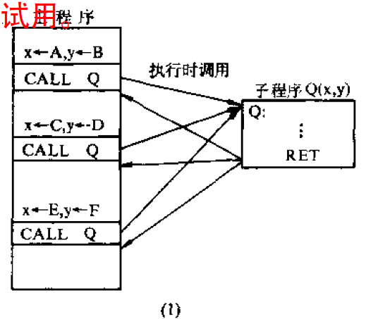
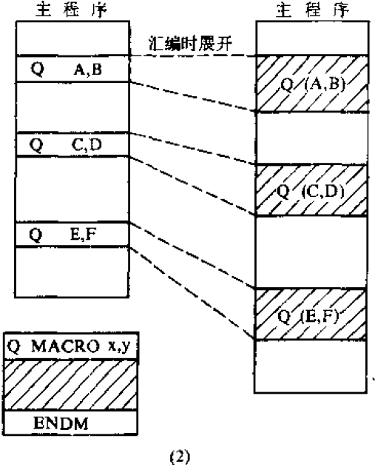
7. 高级汇编语言技术
宏定义、宏调用和宏展开
  宏调用和子程序调用工作方式的区别
调用次数越多，宏调用产生的空间开销越大，所以代码较长的功能往往使用子程序，较短且变元较多的功能段则使用宏汇编

Slide 57
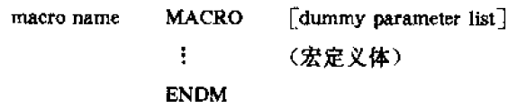
7. 高级汇编语言技术
宏定义、宏调用和宏展开
  宏是源程序中一段有独立功能的程序代码。它只需要在源程序中定义一次，就可以多次调用它，调用时只需要一个宏指令语句
  宏定义是用一组伪操作来实现的，格式如下
  其中，MACRO和ENDM是一对伪操作。这对伪操作之间是宏定义体，即一组具有独立功能的代码

Slide 58

7. 高级汇编语言技术
宏定义、宏调用和宏展开
  宏指令名(macro name)给出该宏定义的名称，调用时就使用宏指令名来调用该宏定义。宏指令名的第一个符号必须是字母，其后可以跟字母、数字或下划线字符。其中哑元表(dummy parameter list)给出了宏定义中所用到的形式参数(或称虚参)，每个哑元之间用逗号隔开
  经宏定义定义后的宏指令可在源程序中调用，对宏指令的调用称为宏调用，格式如下

Slide 59
8. 输入输出程序设计
输入输出程序设计
  I/O设备的数据传送方式
    I/O端口的概念（端口地址，IO信息类型）
  程序直接控制I/O方式
    IN 和 OUT 指令
  中断传送方式
    中断基本概念（中断类型，中断向量表，优先级）
    中断过程执行流程（TF、IF置位等规定动作）
    中断处理程序（IRET，EOI，STI，CLI，例程）
    读取和设置中断向量（DOS功能35H，25H）

Slide 60
8. 输入输出程序设计
直接存储器存取(DMA)方式
  80x86具有一系列简单而又灵活的输入输出方式
    用IN和OUT指令直接在端口级上处理输入输出的程序直接控制I/O的方式
    中断传送方式
    直接存储器存取方式
  DMA方式：由硬件DMA控制器实现其传送功能
    主要是用于一些高速的I/O设备，如磁带、磁盘、模数转换器(A/D)等设备

Slide 61
8. 输入输出程序设计
直接存储器存取(DMA)方式
  DMA方式：由硬件DMA控制器实现其传送功能
    高速的I/O设备传输字节或字的速率非常快，如磁盘的数据传输率约为每秒200000字节，也就是说磁盘与存储器传送一个字节只需5微秒。对这类高速I/O设备，用执行输入输出指令的方法或完成一次次中断序列的方法来传输字节，将会造成数据的丢失，而DMA方式能使I/O设备直接和存储器进行成批数据的快速传送。每个字节一到达端口，就直接从接口送到存储器，同样，接口和它的DMA控制器也能直接从存储器取出字节并把它送到I/O设备去

Slide 62
8. 输入输出程序设计
中断过程
  当中断发生时，由中断机构自动完成下列动作：
    取中断类型号N
    标志寄存器(FLAGS)内容入栈
    当前代码段寄存器(CS)内容入栈
    当前指令计数器(IP)内容入栈
    禁止硬件中断和单步中断(IF=0,TF=0)
    从中断向量表中取4×N的字内容送IP，取4×N+2的字内容送CS
    转中断处理程序

Slide 63
9. BIOS和DOS中断
BIOS和DOS中断
  键盘I/O
    BIOS常用中断功能（键盘、显示相关）
    DOS常用中断功能（返回DOS、输入、输出字符串）

Slide 64
一、填空题
设(AL)=45H，若是无符号数，它代表 69，若是带符号数，它代表69，若是压缩BCD码，它代表45，若是ASCII码， 它代表 ’E’。
备注给出每一条指令执行后，AX的状态
      MOV AX, 1234H ; (AX)= 1234H
      MOV CL, 4 ; (AX)= 1234H
      ROL AX, CL ; (AX)= 2341H
      DEC AX ; (AX)= 2340H
      MOV CX, 4 ; (AX)= 2340H
      MUL CX ; (AX)=8D00H
Notes:
ZSC：循环左移不是4位怎么办？将十六进制转化为二进制，移位，再四位四位为一组转化为十六进制。

Slide 65
一、填空题
现有（DS)=2000H, （BX)=0100H, （SI)=0001H, （20100)=78H, （20101)=56H, （20102)=34H,（20103)=12H, （21200)=0A2H, (21201)=4BH, （21202)=1FH, (21203)=51H，写出下列指令执行后AX寄存器的内容，注明寻址方式
MOV AX, 0100H ;(AX)=0100H；立即数寻址
MOV AX, BX ;(AX)=0100H；寄存器寻址
MOV AX, [1200H] ;(AX)=4BA2H；直接寻址
MOV AX, [BX] ;(AX)=5678H；寄存器间接寻址
MOV AX, 1100 [BX] ;(AX)=4BA2H；寄存器相对寻址
MOV AX, [BX] [SI] ;(AX)=3456H；基址变址寻址
MOV AX, 1100 [BX] [SI] ;(AX)=1F4BH；相对基址变址寻址
存储器
DS:0100h：
78
56
34
12
--
--
…
DS:1200h：
A2
4B
1F
51
Notes:
ZSC：这里直接给出DS，如果给ES和CS怎么算？
ZSC：考示意图怎么画。

Slide 66
一、填空题
现有一个128 个字的数据区，它的起始地址为：12ABH ：00ABH ，请给出这个数据区最末一个字单元的物理地址： 12C59H
写出执行以下指令序列后BX寄存器的内容，执行前（BX）= 6D16H
    MOV CL, 7
    SHR BX, CL ；(BX) = 0DAH
Notes:
ZSC：如果考最末一个字节单元的物理地址？
LYF：SHR是逻辑右移，空的用0补。
ZSC：可能会考逻辑右移的示意图。

Slide 67
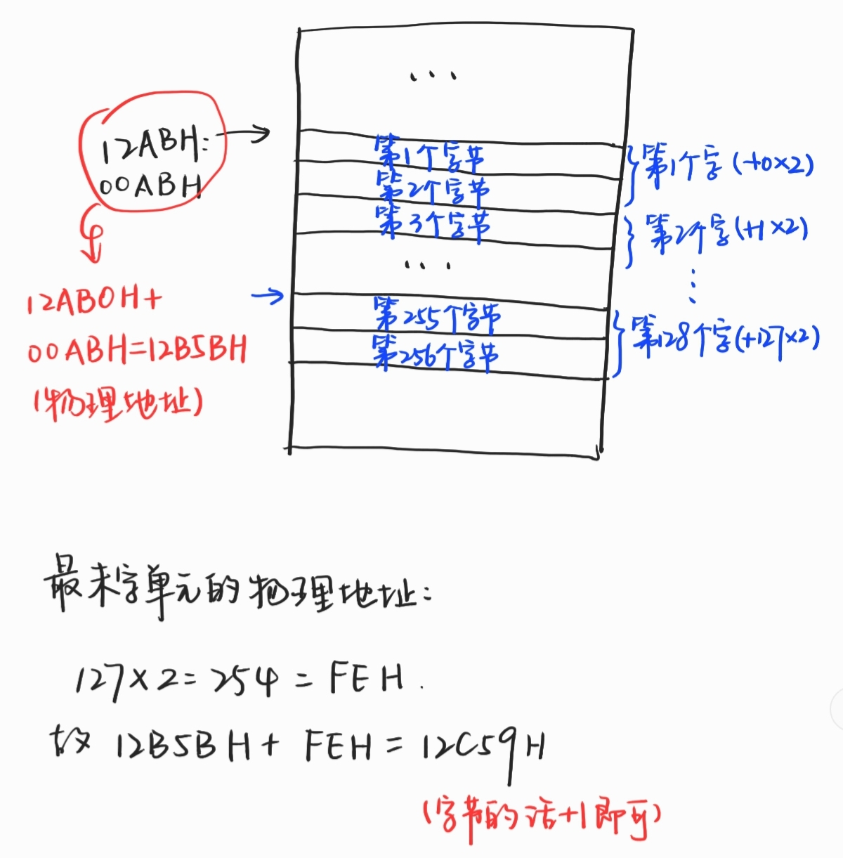
上一张PPT T1解答

Slide 68
二、选择题
选出中断向量的物理地址：INT 12H C , INT 8 D 。
  A. 0010:0048H – 0010:004BH
  B. 0000:0012H – 0000:0015H
  C. 0000:0048H – 0000:004BH
  D. 0000:0020H - 0000:0023H
重复前缀指令REPNE/REPNZ重复执行串操作的条件是（ A）
A.CX≠0 AND ZF=0 B.CX≠0 AND ZF=1
C.CX=0 AND ZF=0 D.CX=0 AND ZF=1
Notes:
LYF：中断指令，物理地址就是十六进制乘4即可。（12H*4=48H，故INT 12H的物理地址是0000:0048-0000:004B，占4位，加3）

Slide 69
二、选择题
下列描述错误的是（C）
A. 汇编语言可以直接控制硬件
B. 寄存器的读写速度比存储器快
C. 用机器语言使用的是八进制数
D. 保护模式下可以寻址4G的内存空间
假设CL=01H，要设置CL=0EH，可选用的指令是（B）
  A. NOT CL B.XOR CL，0FH
  C.OR CL，0FH D.AND CL，0FH
Notes:
ZSC：1B，对，因为寄存器直接在内存里。

Slide 70
二、选择题
下列8086指令书写错误的是（A）
A. MOV [BX][BP] ，AX
B. TEST [BP] ，BL
C. AND DH，DL
D. PUSH 45[DI]
Notes:
ZSC：一定是以B开头，I结尾，例如MOV [BX][SI], AX是可以的。

Slide 71
三、简答题（概念画图）
1-8章所有概念、定性分析和对比，以及示意图
请描述RCL和RCR指令的作用，并画出示意图
试述CMP AX,BX和SUB AX,BX两条语句的异同点?
  回答要点：1）都是操作数1(AX) – 操作数 2(BX)，2）都影响标志位，3）CMP不保存结果，SUB将结果保存至操作数1(AX)
Notes:
ZSC：堆栈可以画图，MOV指令画段地址与偏移地址。
ZSC：RCL（R代表循环，C代表带进位，L代表左移）
ZSC：T2可能会漏掉第二点

Slide 72
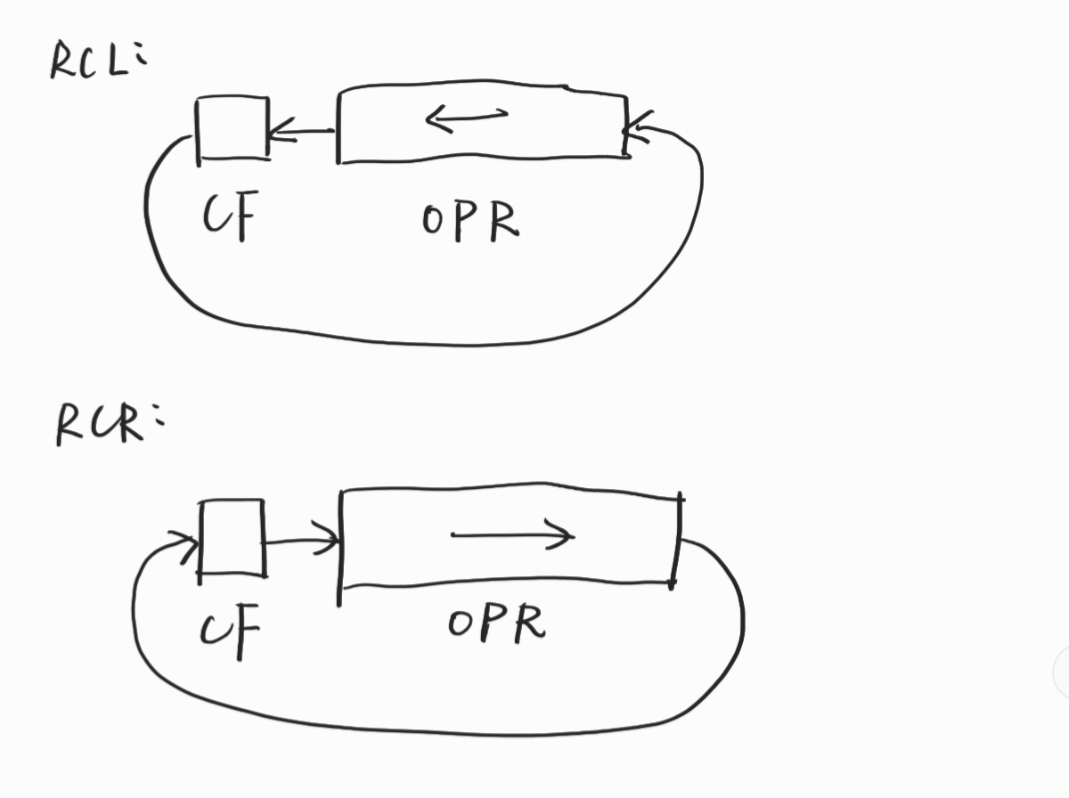
上一张PPT T1解答
Notes:
RCR画错了！CF应该在OPR右边，是OPR的最低位传入CF中！

Slide 73
三、简答题（功能分析）
描述下列汇编代码实现的功能
BEGIN ： MOV AH ，1
    INT 21H
    CMP AL ，‘a’ ;比a小，退出
    JB STOP
    CMP AL ，‘z’ ;比z大，退出
    JA STOP
    SUB AL ，20H
    MOV DL ， AL
    MOV AH ，2
    INT 21H
    JMP BEGIN
    STOP： RET
功能：接收用户输入的小写字母转换为大写字母并显示，直到输入非小写字母结束
Notes:
（红色是我补充的部分）
ZSC：编程题要写完整的程序，能跑起来的，不能仅仅写代码段。

Slide 74
三、简答题（分析计算）
假设（BL）=0E3H，变量VALUE中存放的内容为79H，确定下列各条指令单独执行后的BL寄存器和标志位的结果:
XOR BL, VALUE
(BL)=9AH，CF、OF都为0，AF无定义，SF=1，ZF=0，PF=1
(2) AND BL, VALUE
(BL)=61H，CF、OF都为0，AF无定义，SF=0，ZF=0，PF=0
(3) OR BL, VALUE
(BL)=0FBH，CF、OF都为0，AF无定义， SF=1，ZF=0，PF=0
(4) XOR BL, 0FFH
(BL)=1CH，CF、OF 都为0，AF无定义， SF=0，ZF=0，PF=0
(5) AND BL, 0
(BL)=00H，CF、OF都为0，AF无定义，SF=0，ZF=1，PF=1
(6) TEST BL, 01H
(BL)=0E3H，CF、OF都为0，AF无定义，SF=0，ZF=0，PF=0
Notes:
BL=0E3H=1110,0011 B
VALUE=79H=0111,1001 B
AND,OR,XOR都是按位操作，所以CF和OF都为0（LYF：为什么？）（LYF：TEST是什么操作？）
BL = 1001,1010 B。PF是奇偶位，1的个数为偶数，PF=1。ZF是零位，BL不是0所以ZF=0。（LYF：SF是啥？）
ZSC：可能也会出选择题，考标志位是0是1。

Slide 75
四、编程题
5-8章例程、例程、例程……
短：使用移位指令求3*8，数据放在AX中
  MOV AX，3
  SHL AX, 3
长：编写程序接收键盘输入，判断是否与预定义字符串模板相同，并显示判断结果
  INT 21H;
  CMPS; JCC;
  可以适当加备注，思路正确也会酌情给分
Notes:
ZSC：8是2的3次方，所以*8就是移3位。

